Slide 1
大数据应用人才培养系列教材
R 语言
刘 鹏 张 燕 总主编
程显毅 主编 刘颖 朱倩 副主编

Slide 2
大数据应用人才培养系列教材
第十三章 RHadoop
13.1 认识RHadoop
13.2 Rhdoop安装
13.3 综合练习
习题

Slide 3
13.1 认识RHadoop
第十三章 RHadoop
(1) Hadoop家族的强大之处在于对大数据的处理，让原来的不可能（TB,PB数据量计算），成为了可能。所以，hadoop重点是海量数据分析。
(2)R语言的强大之处在于统计分析，在没有Hadoop之前，我们对于大数据的处理。
可以看出，两种技术放在一起，刚好是取长补短。

Slide 4
大数据应用人才培养系列教材
第十三章 RHadoop
13.1 认识RHadoop
13.2 RHadoop安装
13.3 综合练习
习题

Slide 5
13.2 RHadoop安装
第十三章 RHadoop
(1)下载依赖包
https://github.com/RevolutionAnalytics/RHadoop/wiki/Downloads
rmr-2.1.0
rhdfs-1.0.5
rhbase-1.1
复制到/root/R目录
~/R# pwd
/root/R
~/R# ls
rhbase_1.1.tar.gz rhdfs_1.0.5.tar.gz rmr2_2.1.0.tar.gz

Slide 6
13.2 RHadoop安装
第十三章 RHadoop
(2)安装rJava库，在配置好了JDK 1.6的环境后，运行R CMD javareconf命令，R的程序从系统变量中会读取Java配置。然后打开R程序，通过install.packages的方式安装rJava。

Slide 7
13.2 RHadoop安装
第十三章 RHadoop
(3)安装依赖库
在命令行执行：
R CMD javareconf
R
启动R程序
install.packages("rJava")
install.packages("reshape2")
install.packages("Rcpp")
install.packages("iterators")
install.packages("itertools")
install.packages("digest")
install.packages("RJSONIO")
install.packages("functional")

Slide 8
13.2 RHadoop安装
第十三章 RHadoop
(4)安装rhdfs库，在环境变量中增加 HADOOP_CMD 和 HADOOP_STREAMING 两个变量：
vi /etc/environment
HADOOP_CMD=/root/hadoop/hadoop-1.0.3/bin/Hadoop
HADOOP_STREAMING=/root/hadoop/hadoop-1.0.3/contrib/
streaming/ hadoop-streaming-1.0.3.jar
(5)安装rmr库
R CMD INSTALL rmr2_2.1.0.tar.gz
(6)安装rhbase库
安装完成HBase后，还需要安装Thrift，因为rhbase是通过Thrift调用HBase的。
Thrift是需要本地编译的，官方没有提供二进制安装包，首先下载thrift-0.8.0。
在Thrift解压目录输入./configure，会列Thrift在当前机器所支持的语言环境，如果只是为了rhbase，默认配置就可以了。

Slide 9
13.2 RHadoop安装
第十三章 RHadoop
(7)安装rhbase。
下载thrift
wget http://archive.apache.org/dist/thrift/0.8.0/thrift-0.8.0. tar.gz
tar xvf thrift-0.8.0.tar.gz
cd thrift-0.8.0/
下载PHP支持类库(可选)
sudo apt-get install php-cli
下载C++支持类库(可选)
sudo apt-get install libboost-dev libboost-test-dev libboost -program-options-dev libevent-dev automake libtool flex bison pkg-config g++ libssl-dev

Slide 10
13.2 RHadoop安装
第十三章 RHadoop
生成编译的配置参数
./configure
编译和安装
make
make install
查看thrift版本
thrift -version
Thrift version 0.8.0
启动HBase的Thrift Server
/hbase-0.94.2/bin/hbase-daemon.sh start thrift
jps
安装rhbase
R CMD INSTALL rhbase_1.1.1.tar.gz

Slide 11
13.2 RHadoop安装
第十三章 RHadoop
(8)查看安装的类库
一般R的类库目录是
/usr/lib/R/site-library或者/usr/local/lib/R/ site-library，
用户也可以使用whereis R的命令查询，自己计算机上R类库的安装位置。
ls /disk1/system/usr/local/lib/R/site-library/
digest functional iterators itertools plyr Rcpp reshape2 rhdfs rJava RJSONIO rmr2 stringr

Slide 12
大数据应用人才培养系列教材
第十三章 RHadoop
13.1 认识RHadoop
13.2 RHadoop安装
13.3 综合练习
习题

Slide 13
13.3 综合练习
第十三章 RHadoop
(1)查看hadoop目录
hadoop fs -ls /user
(2)查看hadoop数据文件
hadoop fs -cat /user/hdfs/o_same_school/part-m-00000
(3)启动R程序
(4)启动MapReduce
> library(rmr2)
> small.ints = to.dfs(1:10)
> mapreduce(input = small.ints, map = function(k, v) cbind(v, v^2))
> from.dfs("/tmp/RtmpWnzxl4/file5deb791fcbd5")

Slide 14
13.3 综合练习
第十三章 RHadoop
(5)wordcount执行rmr2任务
> input<- '/user/hdfs/o_same_school/part-m-00000'
> wordcount = function(input, output = NULL, pattern = " "){
wc.map = function(., lines) {
keyval(unlist( strsplit( x = lines,split = pattern)),1)
}
wc.reduce =function(word, counts ) {
keyval(word, sum(counts))
}
mapreduce(input = input ,output = output, input.format = "text",
map = wc.map, reduce = wc.reduce,combine = T)
}
> wordcount(input)
>from.dfs("/tmp/RtmpfZUFEa/file6cac626aa4a7")

Slide 15
大数据应用人才培养系列教材
第十三章 RHadoop
13.1 认识RHadoop
13.2 RHadoop安装
13.3 综合练习
习题

Slide 16
习题：
1．下面 程序负责HDFS数据存储。
A.NameNode B.Jobtracker C.Datanode D.secondaryNameNode
2．Hadoop作者是 。
A.Martion Fowler B.Kent Beck C.Doug cutting
3．Rhadoop是将R的强大 能力和hadoop的 相结合。
4．通过R的三个包 、 、 ，实现R对hadoop各个组件的调用。
5．Hadoop主要用来 ，R语言完成 算法。
6．R语言的强大之处？
7．Mahout是基于Hadoop的 和 的算法框架。
8．Hadoop作者是 。
A.Martion Fowler B.Kent Beck C.Doug cutting
9．Hadoop家族的强大之处，在于对 的处理，让原来的不可能（TB,PB数据量计算），成为了可能。
10．Mahout和R语言的区别？

Slide 17
习题：
11．Rhadoop的四个组成功能。
12．Hadoop特点及优势？
13．R与Hadoop结合一般步骤？
14．R的三个包rmr、rhdfs、rhbase分别是对应Hadoop系统架构中的哪个部分？
15．对应MapReduce的R包的名称。
16．对应 HDFS的R包的名称

Slide 18
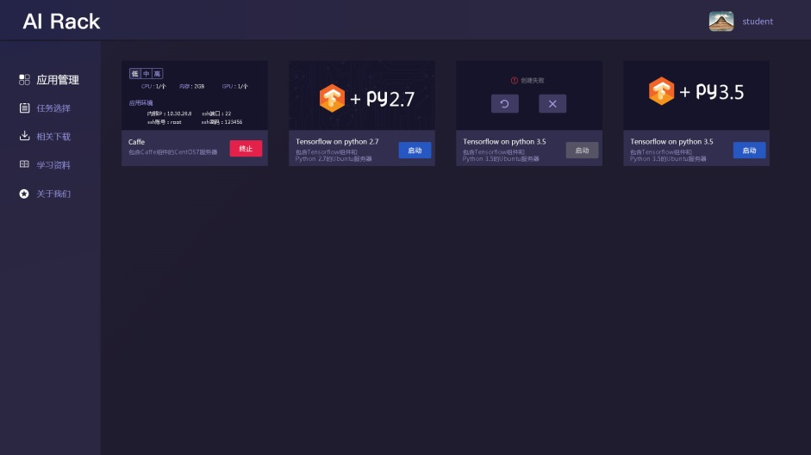
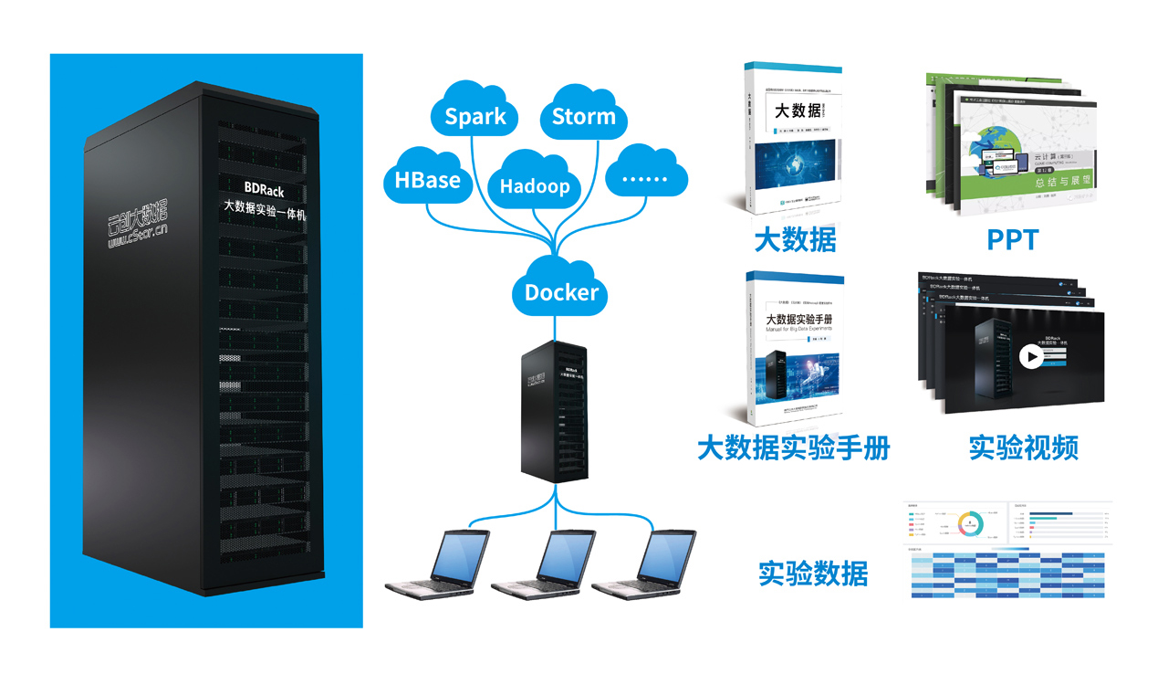
AIRack人工智能实验平台
——一站式的人工智能实验平台
DeepRack深度学习一体机
——开箱即用的AI科研平台
BDRack大数据实验平台——一站式的大数据实训平台

Slide 19
云创公众号推荐
刘鹏看未来
云计算头条
中国大数据
深度学习世界
微信号：lpoutlook
微信号：chinacloudnj
微信号：cstorbigdata
微信号：dl-world
云创大数据订阅号
云创大数据服务号
高校大数据与人工智能
微信号：cStor_cn
微信号：cstorfw
微信号：data_AI

Slide 20
手机APP推荐
我的PM2.5
同声译
我的南京
科技头条
随时随地准确
查看身边的
PM2.5值
支持26种语言
互译的实时翻
译软件
云创大数据为路
况大数据应用提
供技术支持
汇聚前沿资讯
的科技情报站

Slide 21
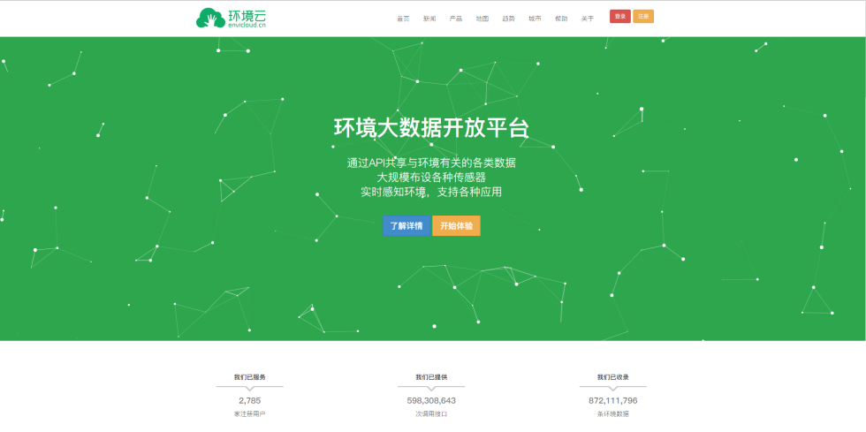
网站推荐
万物云
智能硬件大数据免费托管平台
环境云
环境大数据开放共享平台

Slide 22
感谢聆听

